Slide 1
Poolspelsprogram Limhamn 12/2

Slide 2
Limhamn Hockey hälsar er välkomna till poolspel i Limhamns Ishall den 12 februari
Hålltider för dagen:
12:00 Omklädningsrum finns tillgängligt
13.05 Första matchstart
13.50 Paus
14.55 Sista matchen slut
Matchdetaljer:
1 x 15 min med signal för byte efter 60 sek, rullande tid.
3 vs 3 + målvakt på 1/6 dels plan.
Matcherna startar enligt angivet tidschema på signal/tut från sekretariat med att matchledare släpper pucken.
Varje lag spelar 4 matcher.
Besök gärna vår kiosk där det serveras kaffe, läsk, toasts, godis mm

Slide 3
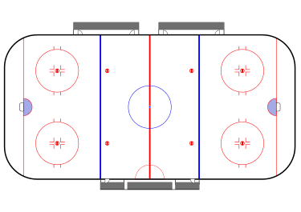
Rink-karta
4
2
Klockan
Omklädningsrum
3
1
Läktare

Slide 4
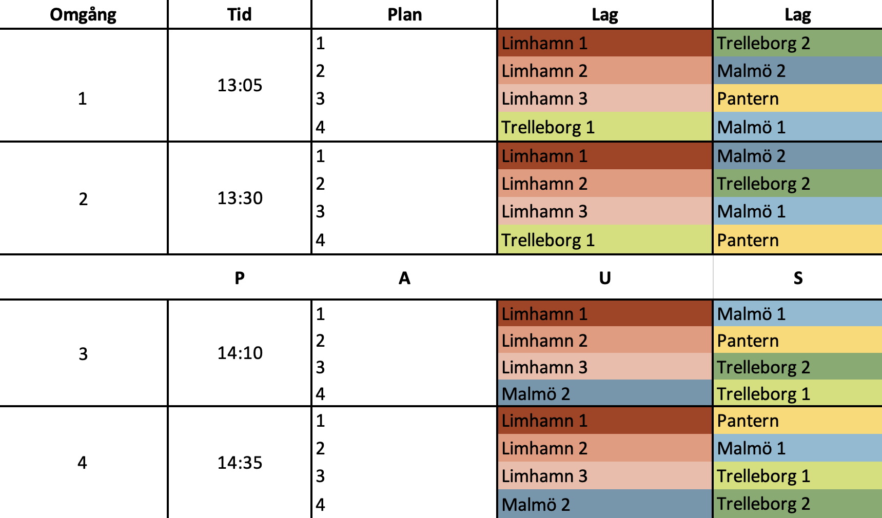
Spelschema

